Slide 1
ВОДИ УКРАЇНИ
Водні ресурси – це всі води гідросфери
Забезпеченість водою
України
7
1

Slide 2
ВОДИ СУХОДОЛУ В УКРАЇНІ
Р І Ч К И
О З Е Р А
Б О Л О Т А
9% S Полісся
(≈73 тисячі)
(≈20 тисяч, 0,3% S України)
(2%S України)
малі – до 100 км
середні – 100-500 км
великі – понад500 км
великих (>50 км²)-13
117
ПІДЗЕМНІ ВОДИ
ШТУЧНІ ВОДОЙМИ
(≈ 28 тисяч)
3 артезіанські басейни:
Дніпровсько-Донецький
Волино-Подільський
Причорноморський
канали
водосховища
ставки

Slide 3
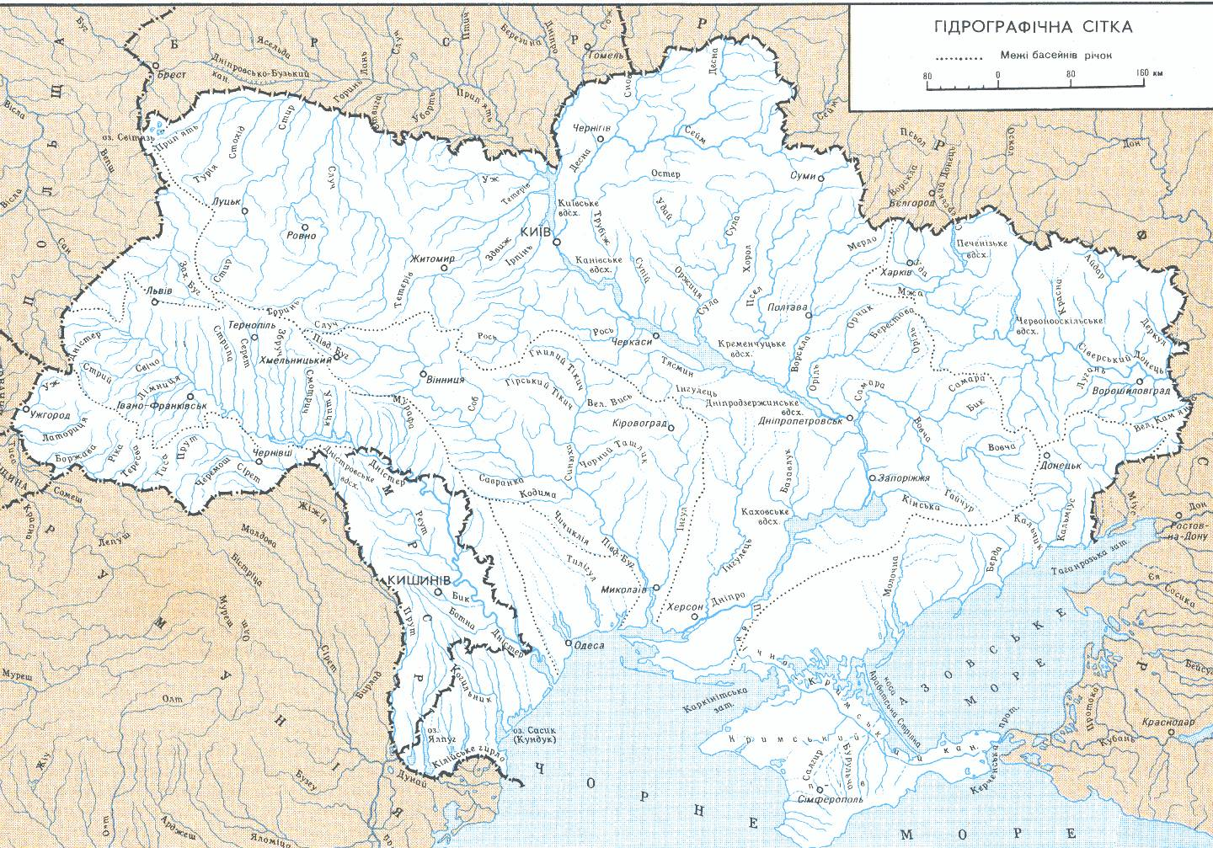
Річкові басейни України
Західний Буг
Сіверський Донець
Дністер
Південний Буг
Дніпро
Басейни річок:
Кальміус
– Дніпра (65% S)
Молочна
– Пд. Бугу (13% S)
– Дністра (12%S)
– Дону (4% S)
– Дунаю
– Криму
Дунай
– Азовського моря
Салгир
– Чорного моря
– Балтійського моря

Slide 4
Річки України
Густа річкова сітка в Карпатах, найменш густа — на півдні.
Виділяют рівнинні і гірські річки.
Джерелами живлення рік є талі снігові води, атмосферні опади та підземні води.
Найменш каламутні річки Полісся, найбільш — річки яружних і гірських районів.
Хімічний склад вод річок має зональний характер.
Екологічний стан переважної більшості рік України дуже складний.

Slide 5
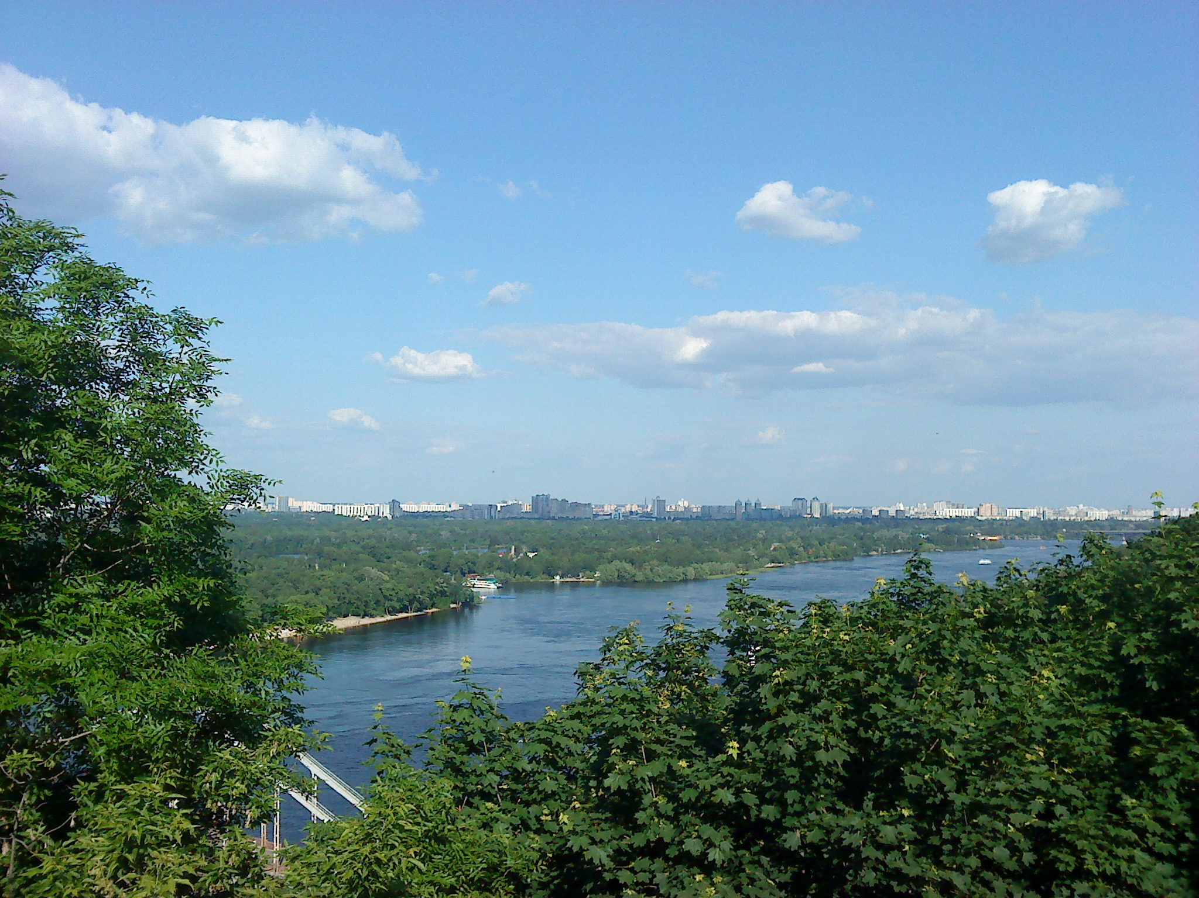
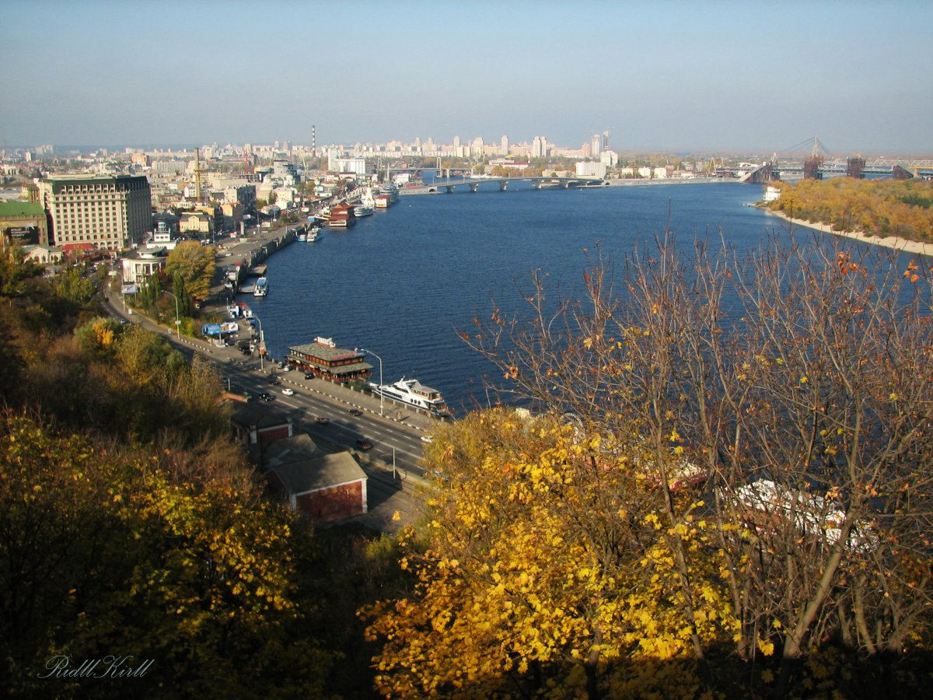
Дніпро
Це найбільша річка України, загальною довжиною – 2201 км., на Україну припадає 981 км. Є третя за довжиною і площею басейну річка Європи та головна водна артерія в Україні. Басейн займає 65% площі України. Переважна глибина річки — 3-7 м. Виконує велику господарська роль — у водопостачанні, судноплавстві, виробництві гідроелектроенергії, зрошенні земель, рекреації.
Пам'ятний знак біля витоків Дніпра
м. Київ

Slide 6
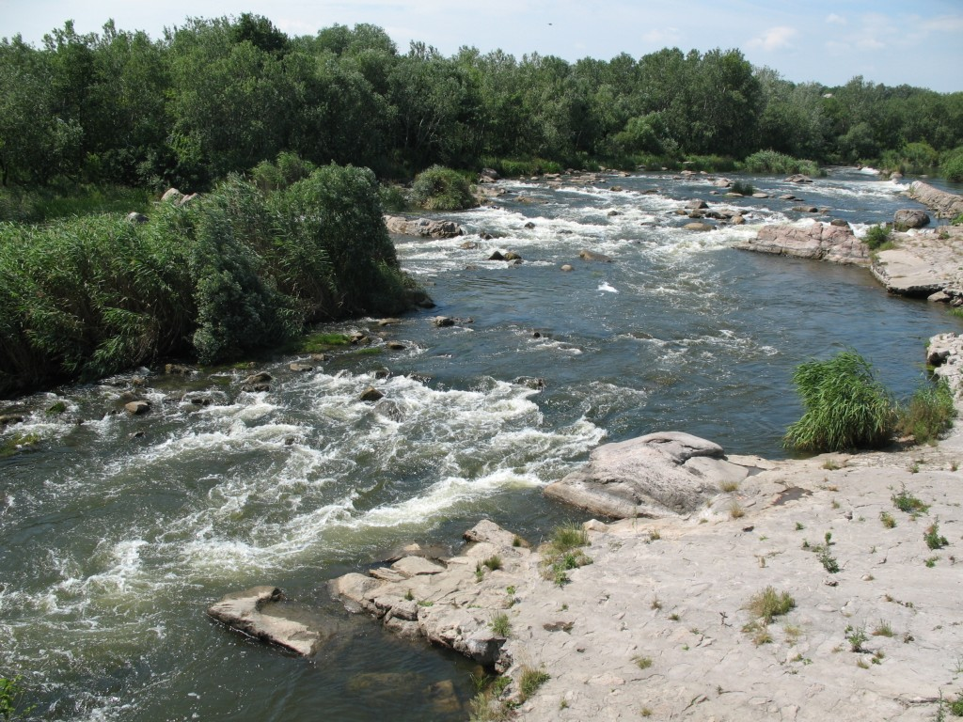
Південний Буг
Є великою водною артерією. Це друга за протяжністю річка в Україні, повністю протікає в межах країни. Має довжину 806 км.
Води використовують для водопостачання та зрошення. У басейні знаходиться Південно-Українська атомна електростанція.
Екологічна ситуація в басейні Південного Бугу дуже напружена!

Slide 7
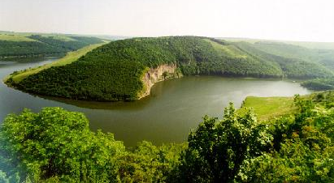
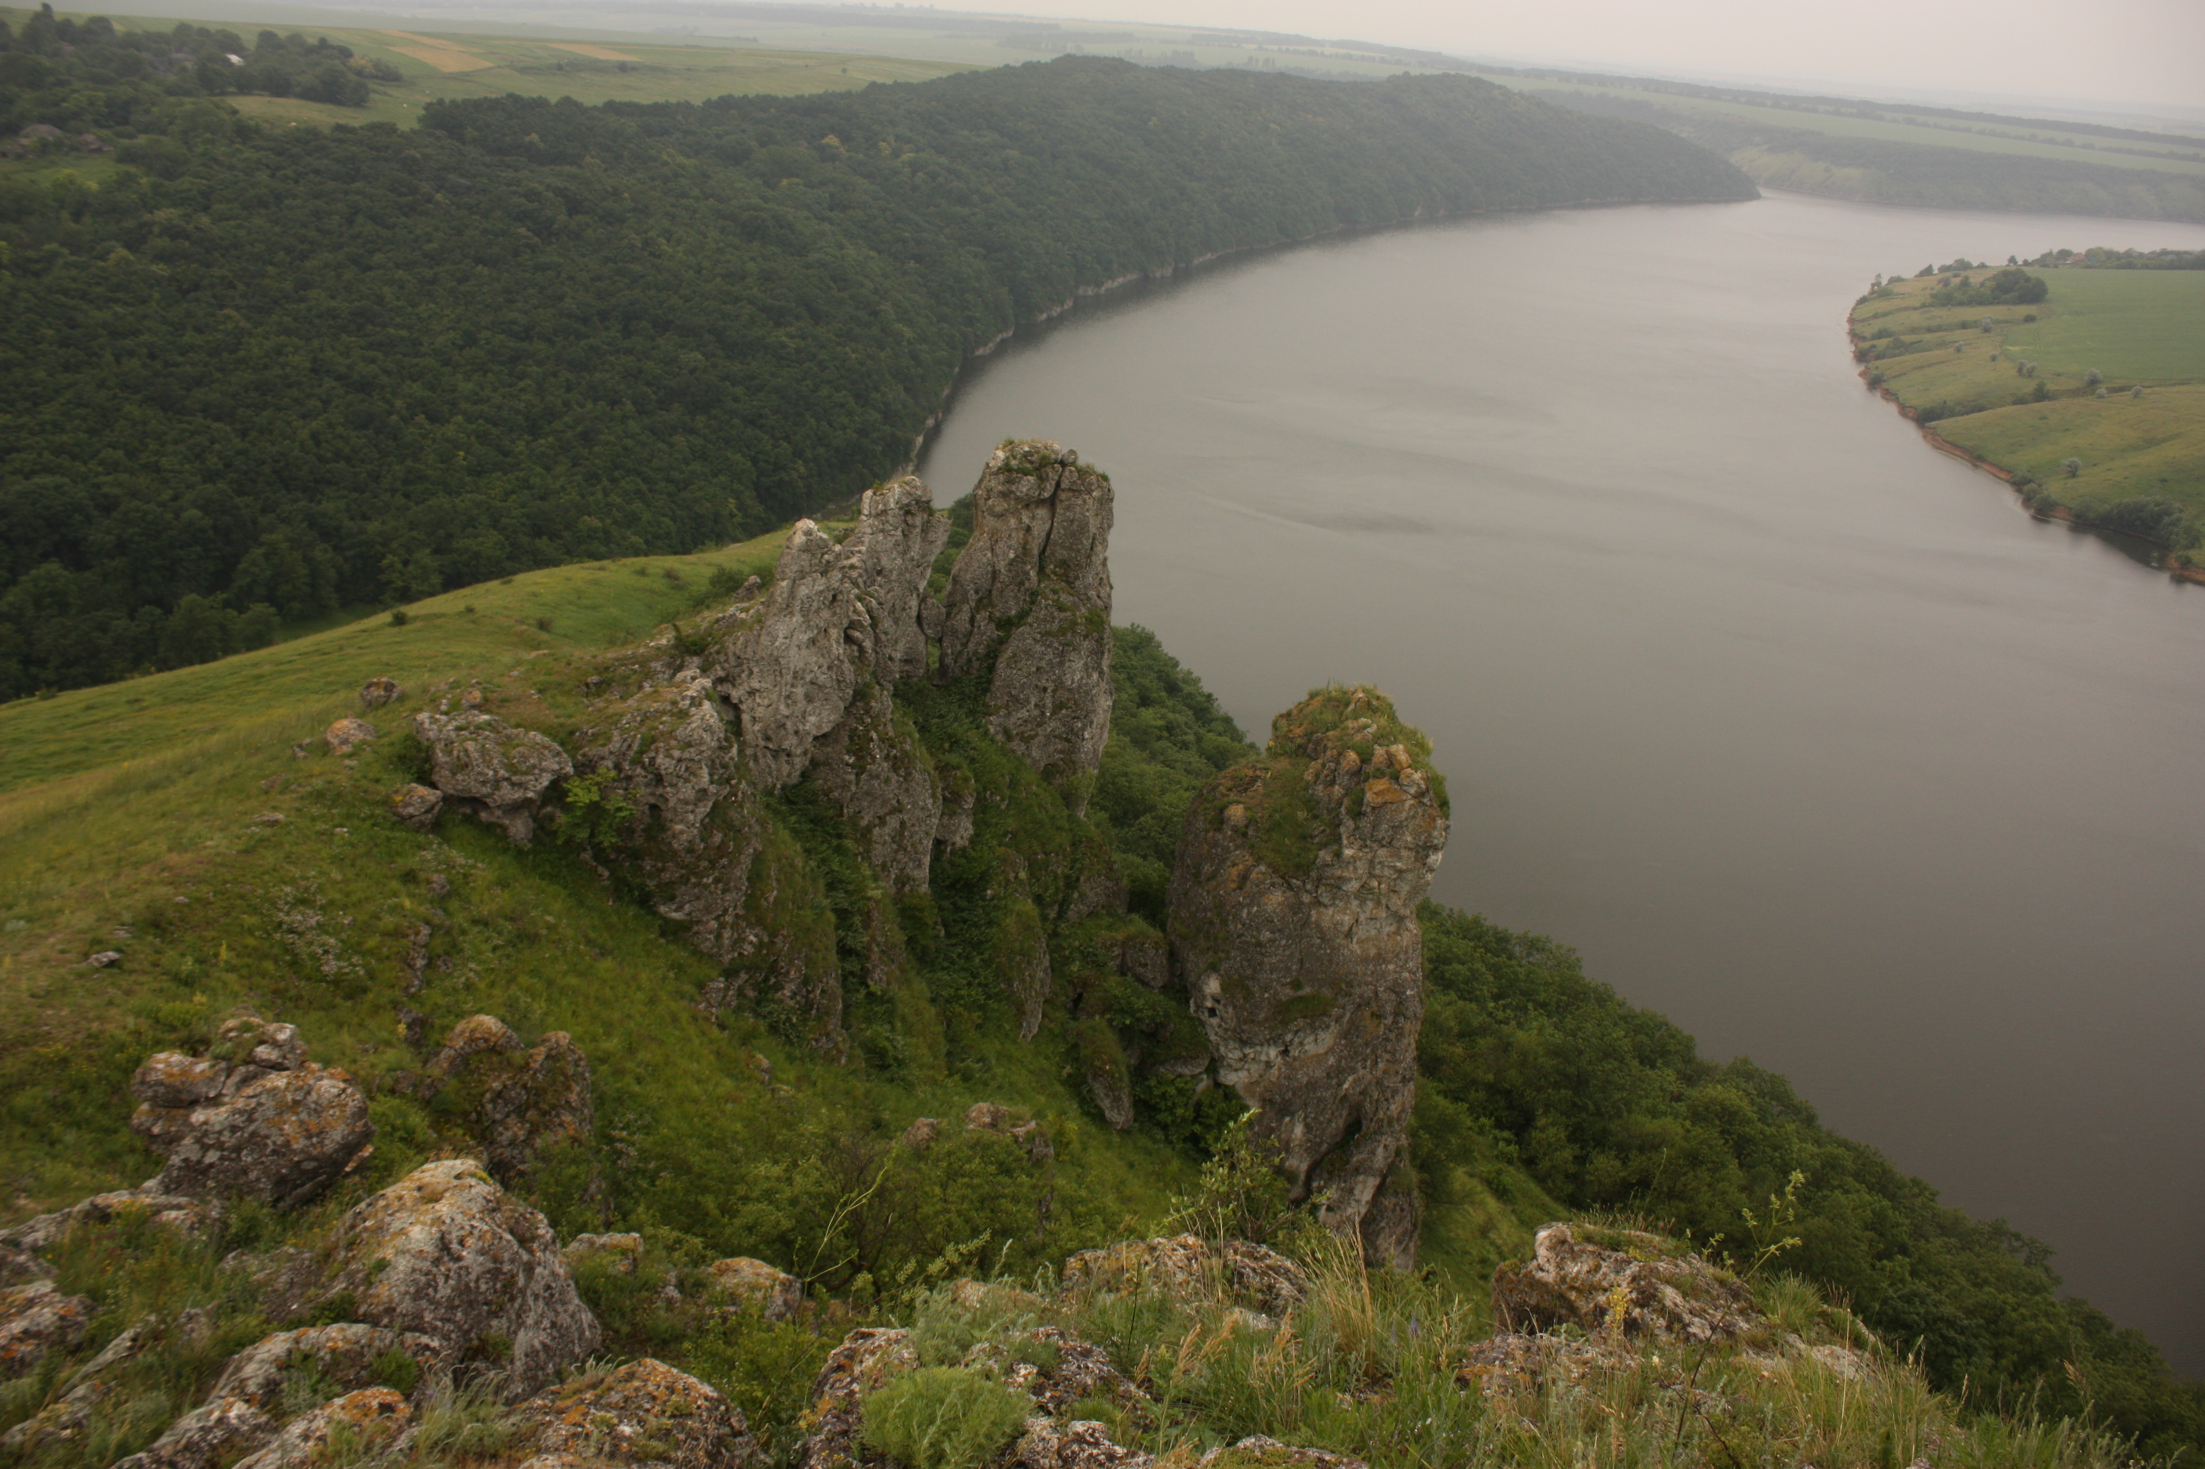
Дністер
Третя за протяжністю річка в Україні. З 1362 км загальної довжини в межах нашої країни знаходиться 705 км. Бере початок на висоті ≈ 1000 м. Ріка судноплавна. В межах України споруджено дві гідроелектростанції. Води використовуються для водопостачанняі зрошення степів.
Долина річки має важливе рекреаційне значення. Та екологічні умови Дністра ускладнюються забрудненими скидами промислових підприємств, зокрема хімічних.

Slide 8
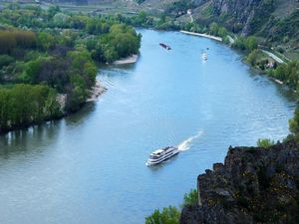
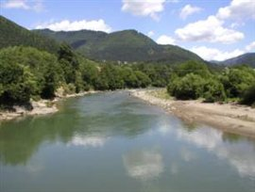
Дунай
Перекладається як “стрімка річка”. Це друга за протяжністю річка в Європі, 13 в Азії та найповноводніша в Україні. Протікає через території дев'яти країн. Довжина — 2960 км. У річці водиться понад 100 видів риб, але промисловий вилов риби різко скоротився через забруднення вод. Дунай має велике господарське значення для України. Річка судноплавна на 2500 км від гирла.

Slide 9
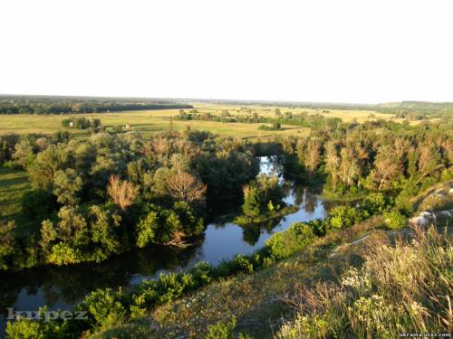
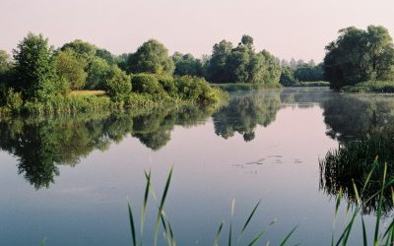
Сіверський Донець
Це права притока Дону, загальна довжина 1053 км, в Україні 700 км.
Води важливе значення для водопостачання промислових міст Донбасу.
У басейні річки розміщені хімічні та металургійні заводи, які забруднюють його води. Це одна з найбільш забруднених рік України. Зараз розроблена і діє спеціальна екологічна програма щодо басейну Сіверського Донця.

Slide 10
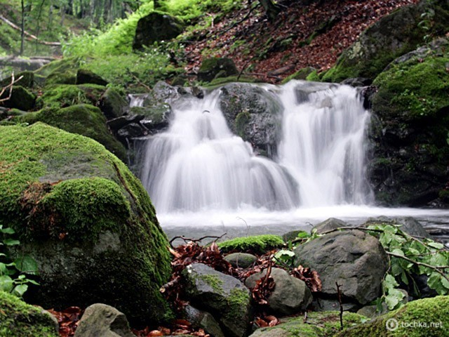
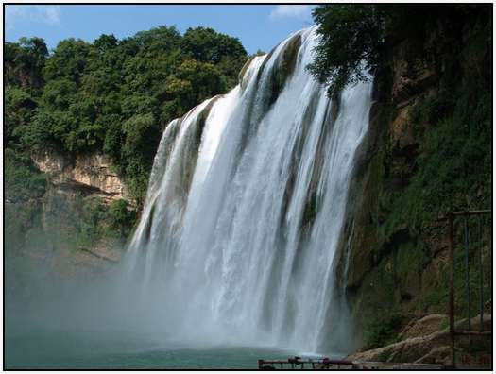
водоспади
Джуринський водоспад вважається найбільшим рівнинним водоспадом на території України, його висота 16 м.
Найбільший водоспад в Україні – Учан-Су. Вода падає майже прямовисно з виступу Головного пасма Кримських гір з висоти 98,5 м, а влітку водоспад майже пересихає.

Slide 11
Озера України
Живлення озер на Україні мішане – утворене сніговими, дощовими та підземними водами.
В знижених ділянках річкових заплав наявні заплавні озера, невеликі за розміром та неглибокі.
На Кримському узбережжі наявні залишкові озера: Донузлав, Сасик (Сиваш) та Айгульське.
В Карпатах є озера утворені в льодовикових карах і цирках.

Slide 12
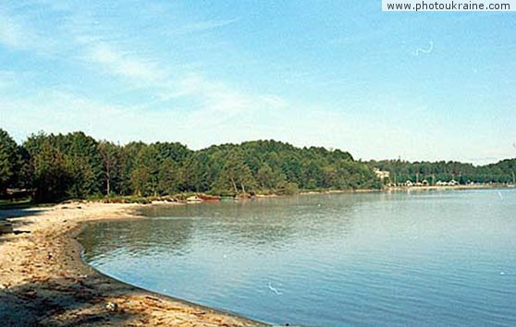
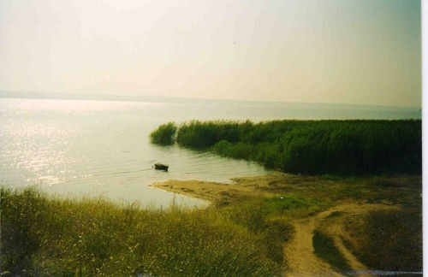
На Волинському Поліссі понад 200 озер. Найкоштовнішими є Шацькі. Справжня краса - найглибше озеро в Україні Світязь, максимальна глибина – 58,4 м., це у чотири рази глибше Азовського моря. На відпочинок туди приїздять з усієї України.
Найбільшим озером в Україні є Ялпуг (Ялпух) у заплаві Дунаю,. Довжиною 39 км, шириною до 5 км, пересічна глибина 2 м,

Slide 13
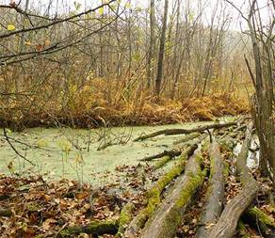
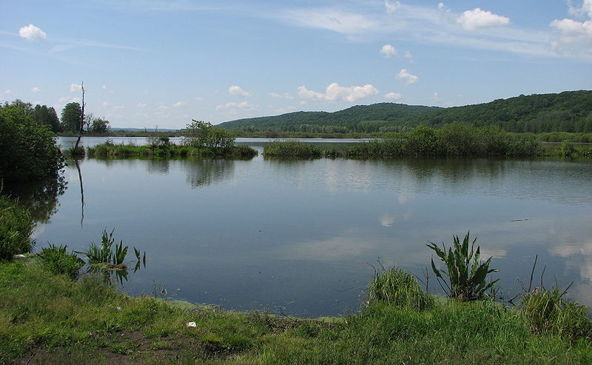
Болота України
Це території з надмірним зволоженням.
Болота накопичують органічні речовини, очищають від забруднення води, виконують важливі кліматорегулюючі і протиерозійні функції.
Болото «Чорний ліс»
В Україні болота займають 1/60 від усієї площі. Переважають низинні болота і торфовища. Майже половина всіх боліт осушено. Осушення погіршує гідрологічний режим і водний баланс великих територій.
Ірдинські болота

Slide 14
підземні води
Напірні води
Ґрунтові води
Верховодка
Постійно перебувають під тиском.
Глибина залягання вод в Україні зростає з півночі (100-150 м) на південь (500-600 м).
Постійні у часі та значні за площею поширення.
Розташовані на першому від поверхні водотривкому шарі.
Залягають у межах Поліської та Придніпровської низовин, вони залягають на глибині переважно до 5м; у межах Волинської, Подільської та Придніпровської височинах – на глибині від 5 до15 м.
Залягають вище горизонту ґрунтових вод.
Схильні до коливань та легко забруднюються.

Slide 15
Напірні води залягають в артезіанських басейнах, тому їх часто називають артезіанськими.
Основні артезіанські басейни України
175-500 м.
400 м.
– Волино-Подільський
– Дніпровсько-Донецький
200 м.
– Причорноморський

Slide 16
мінеральні води
Води окремих підземних басейнів мінералізовані і використовують для лікування. Наприклад, у Білій Церкві, Хмільнику, Миронівці, Звенигородці відкрито радонові джерела; у Карпатax – вуглекислі, а у Криму – термальні води.
Під терміном «мінеральна вода» також слід розуміти, що використовують як промислову сировину, з якої видобувають цінні хімічні речовини

Slide 17
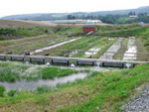
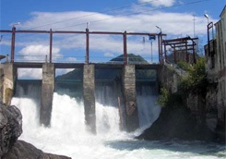
ШТУЧНІ ВОДОЙМИ
Канали
Для забезпечення водою бідних на воду південних районів України споруджено водопостачальні і зрошувальні канали.
Найбільшими зрошувальними системами в Україні є Бортницька, Краснознам'янська, Приазовська та Каховська, яка найбільша в Європі.
Найбільші водопостачальні канали: Дніпро – Донбас – Харків та Дністер – Одеса.
Каховська зрошувальна система
Канал Дніпро – Донбас – Харків

Slide 18
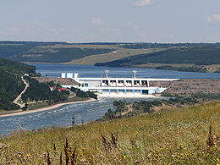
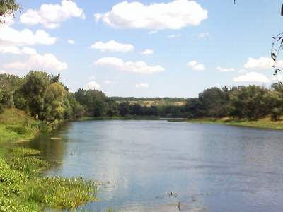
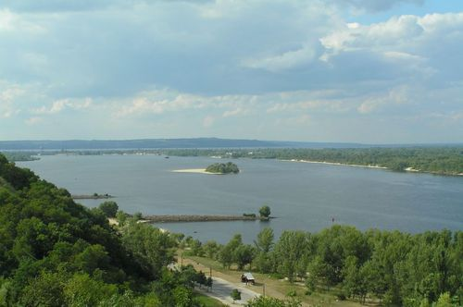
Найбільші водосховища створено на Дніпрі, Кременчуцьке – найбільше в Україні. Затоплена територія майже дорівнює площі Чернівецької області.
На Дністрі –Дністровське водосховище, яке є наймолодшим в Україні.
Функціонують також великі водосховища на Сіверському Дінці – Печенізьке та Червонооскільське на річці Оскіл.
Водосховища
Дністровське водосховище
Печенізьке водосховище
Канівське водосховище

Slide 19
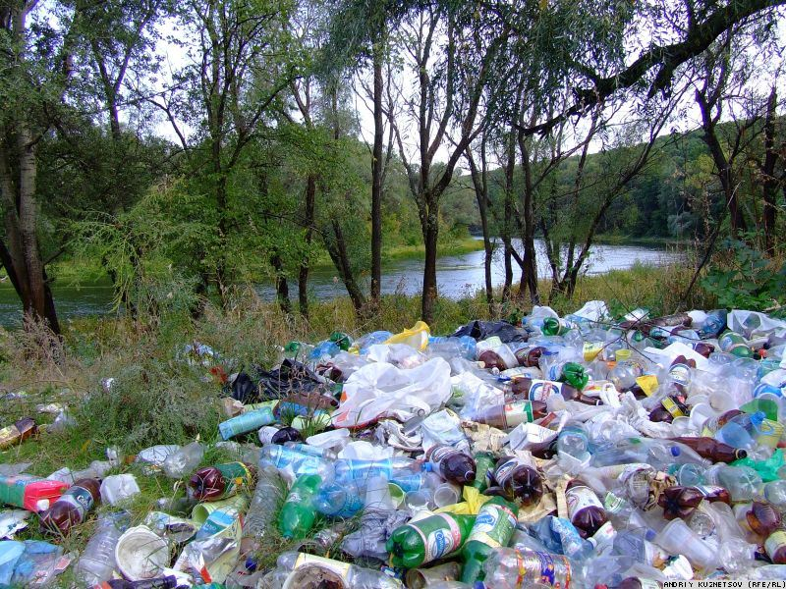
забруднення вод
Всі наші води за міжнародними стандартами вважаються забрудненими і “дуже забрудненими”. Це забруднення постійно зростає.
Важлива загальнонаціональна проблема – це охорона чистих вод від забруднення та їх раціональне використання!

Slide 20
кінець
Дякуємо за увагу!
Роботу виконали
студентки ІІ курсу
географічного факультету
групи РГТ
Галабуз Мар’яна та
Пасхал Віталіна

